Slide 1



Impactul încălcărilor PI asupra societății
This project is funded by
the European Union
Kenny Wright.
Chișinău, Februarie 2018

Slide 2
Obiective
Pentru a examina impactul contrafacerii
și piraterie asupra economiei și societății.

Slide 3
Agenda
Sănătate
Concluzii
Crimă organizată
Economie

Slide 4
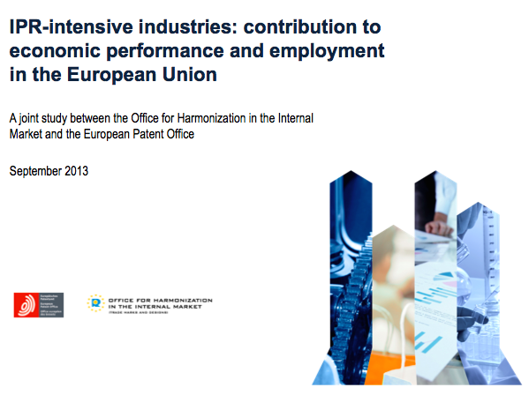

Economie
text (black)

Slide 5
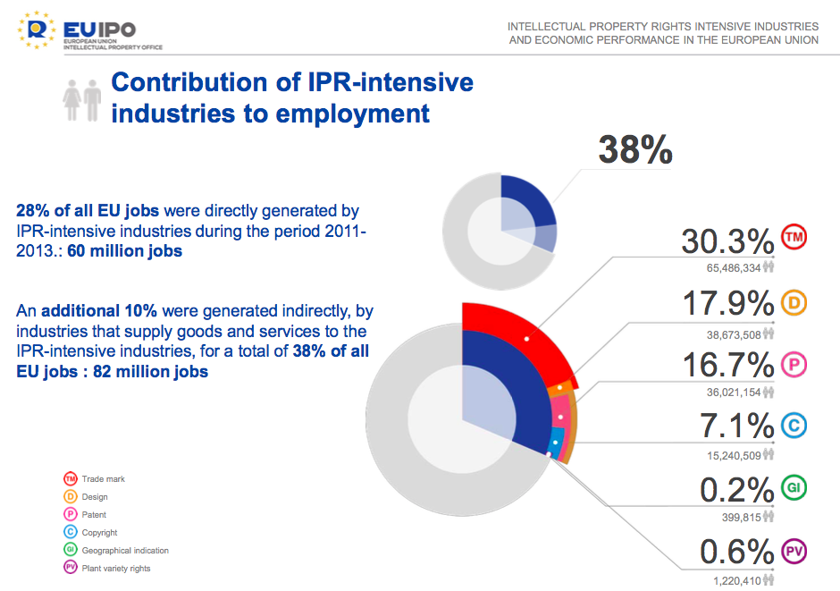
Economie

Slide 6
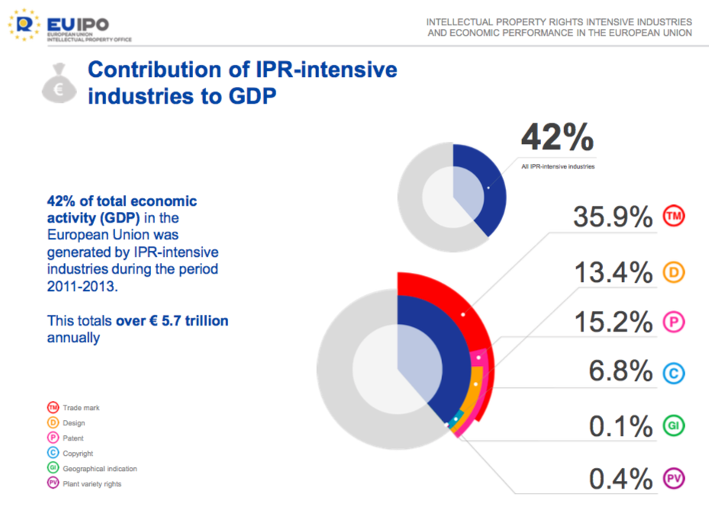
Economie

Slide 7
Agenda
Sănătate
Concluzii
Crimă organizată
Economie

Slide 8
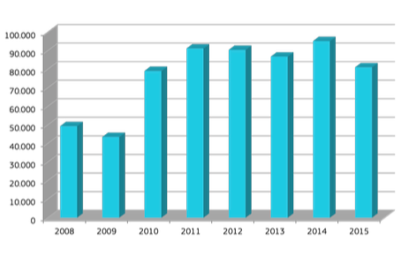
Crimă organizată
€ 642 Million

Slide 9

Crimă organizată
€ 411 Miliard

Slide 10
Crimă organizată

Slide 11
Crimă organizată
Trei sau mai multe persoane.
Există o perioadă de timp.
Acționând împreună pentru a comite crime.
Pentru a obține un beneficiu economic.

Slide 12
Crimă organizată

Slide 13
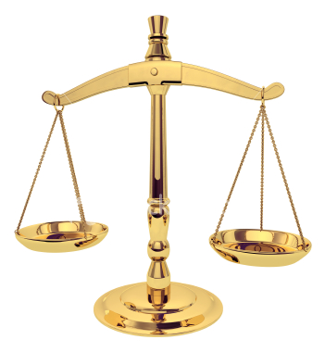
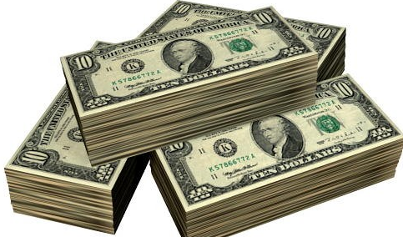
Crimă organizată
Risc scăzut Profit mare.

Slide 14
Agenda
Sănătate
Concluzii
Crimă organizată
Economie

Slide 15
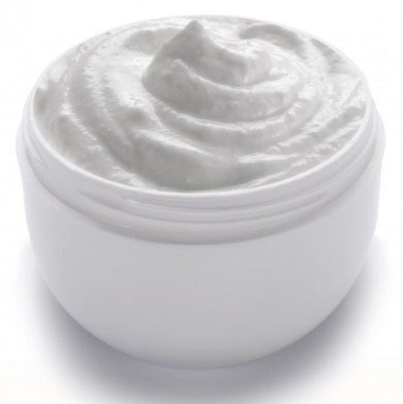
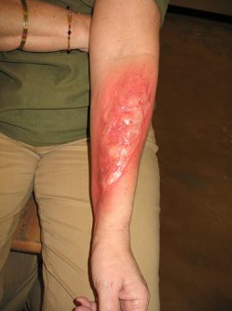
Sănătate
Bullet point text (black)

Slide 16
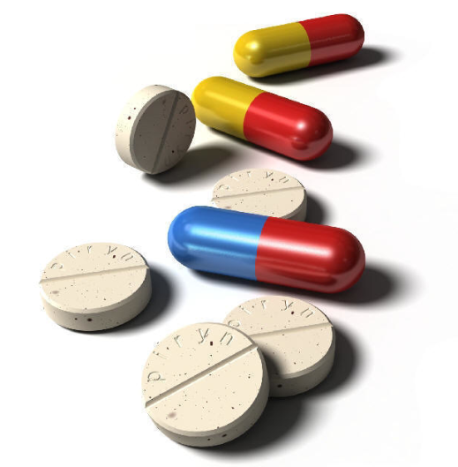
Sănătate

Slide 17
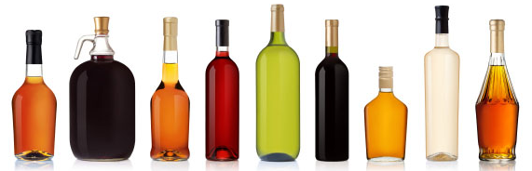
Sănătate

Slide 18
Agenda
Sănătate
Concluzii
Crimă organizată
Economie

Slide 19
Concluzii

Slide 20
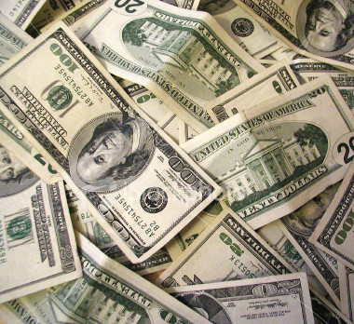
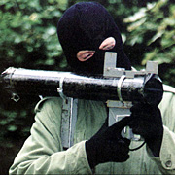
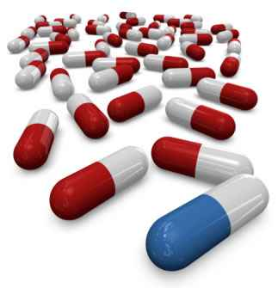
Concluzii
Notes:
Because of the money involved IPR also attracts organised crime.
Counterfeiting and piracy threaten the economy and business.
They also threaten the health of consumers.

Slide 21
Impactul încălcărilor PI asupra societății
Kenny Wright.
Chisinau, Februarie 2018.

